Slide 1


Station Sol
Supsat
Paul BARON – Alexandre DELFOSSE – Adel M’FOUKH
1

Slide 2
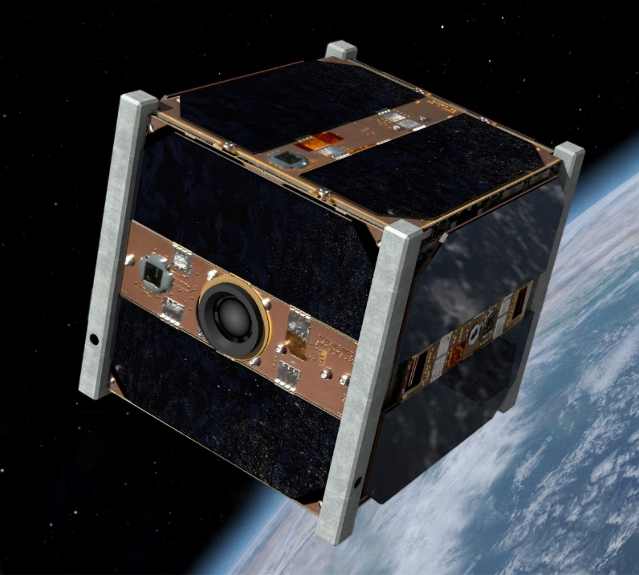
Contexte
Supsat : association fondée en 2012 dans l’objectif de concevoir et lancer un cubesat
Cubesat 1U : nanosatellite de 10cm³, 1,33kg, et 1W au maximum
Pour étudier la reconfiguration partielle de FPGAs dans l’espace
Swisscube de l’EPFL
2

Slide 3
Introduction
Objectif :
Concevoir et construire une station sol de suivi et de communication pour satellites,
et en particulier, le futur cubesat de Supsat
Subdivisions :
Aspects mécaniques et logiciels permettant le suivi automatisé du cubesat
Aspects d’émission et réception de données : antenne et circuit radiofréquence
Bases :
Commencé en projet l’an dernier
Utilisation de la structure fabriquée
3

Slide 4
Plan
III. Réception et émission
Architecture
Bilan de liaison
Choix et alimentation de l’antenne
Réalisation et essai de l’antenne
Circuit RF
Conclusion
I. Structure et mécanique
Présentation
Caractéristiques
Conclusion
II. Contrôle du suivi
Fonctionnement
Matériel
Logiciel
Réalisation
Conclusion
4

Slide 5

Station Sol
I. Structure et mécanique
Présentation
Caractéristiques
Conclusion
5

Slide 6
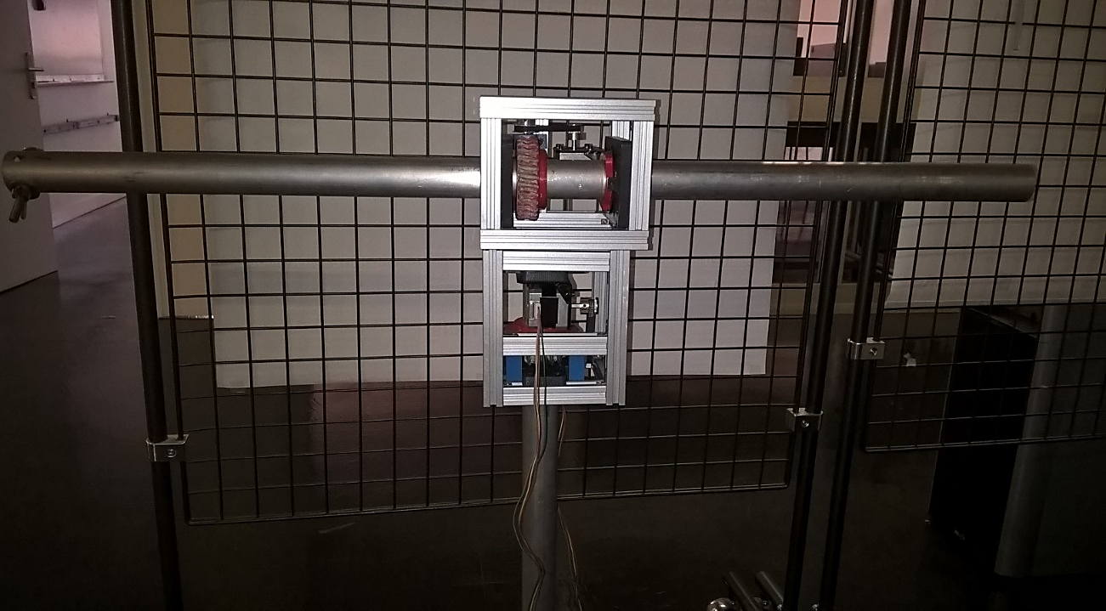
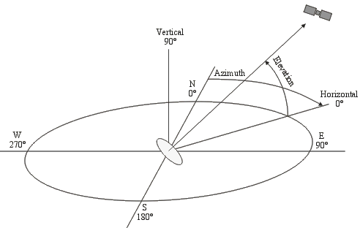
I. Structure et mécanique
1. Présentation
Illustration des angles d’azimut et d’élévation
Structure héritée du projet de l’an dernier
6

Slide 7
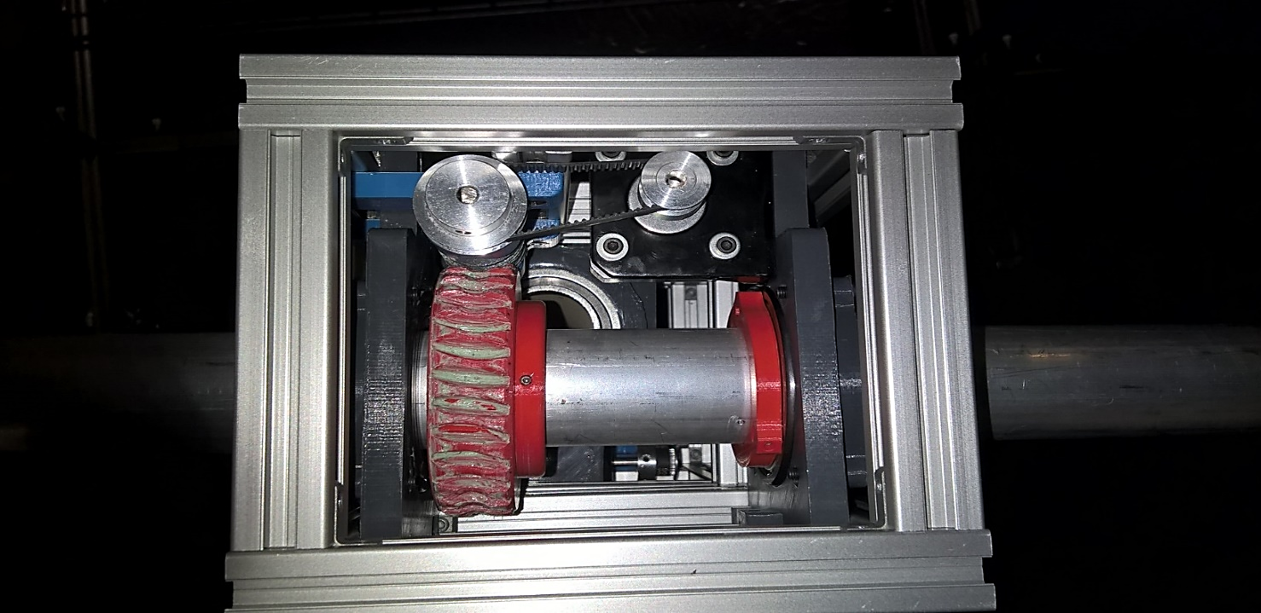
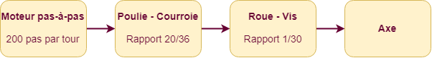
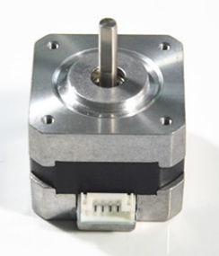
I. Structure et mécanique
2. Caractéristiques
Rapport de réduction global : 1/54
Précision : 0,03°
Jeux mécaniques : 1,5°
Aperçu du mécanisme
Moteur pas-à-pas
7

Slide 8
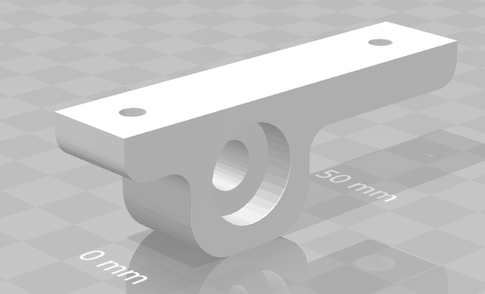
I. Structure et mécanique
3. Conclusion
Défauts corrigés :
Réimpression des pièces redimensionnées
Jeux réduits par l’ajout de rondelles de calage
Travail restant :
Pied à ancrer
Impression d’un boitier en 3D (détaillé plus tard)
Durabilité des matériaux à constater à plus long terme
8
Notes:
8

Slide 9
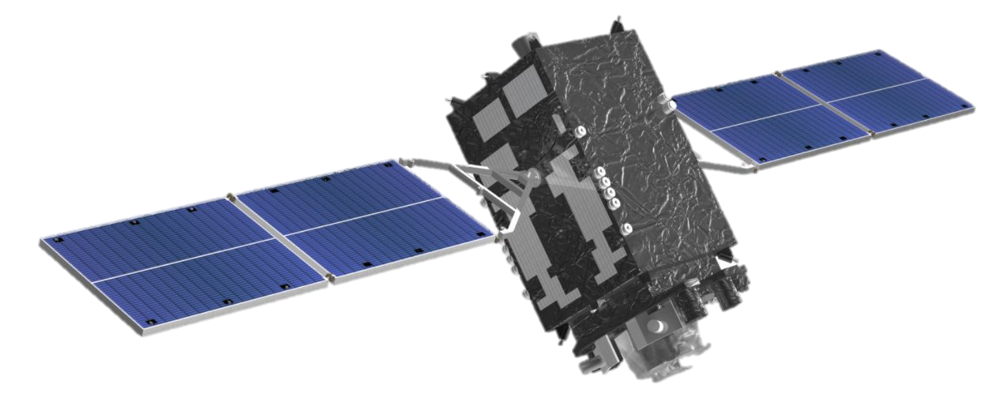
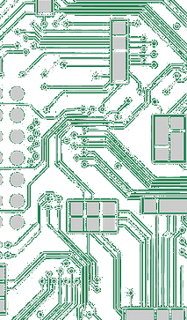
Station Sol
II. Contrôle du suivi
Fonctionnement
Matériel
Logiciel
Réalisation
Conclusion
9

Slide 10
II. Contrôle du suivi
1. Fonctionnement
Connexion au réseau WiFi supelec-invite
Collecte des TLE sur le site de la NORAD
Synchronisation de la date et de l’heure d’un RTC depuis un serveur NTP
Calcul des commandes d’élévation et d’azimut à tout instant
Contrôle des moteurs pas-à-pas
Affichage de contrôle sur un écran
SWISSCUBE
1 35932U 09051B 18043.92525997 .00000102 00000-0 33982-4 0 9993
2 35932 98.5251 192.2353 0006949 224.9949 135.0686 14.56119658445318
Exemple de TLE pour le Swisscube de l’EPFL
10

Slide 11
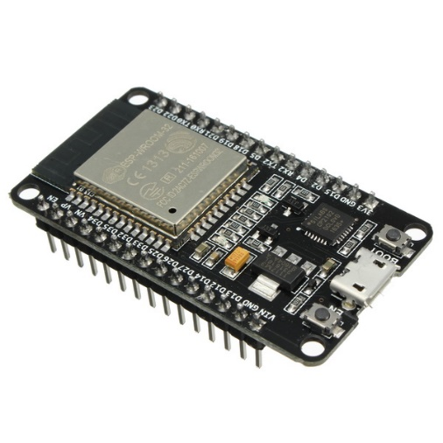
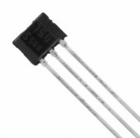
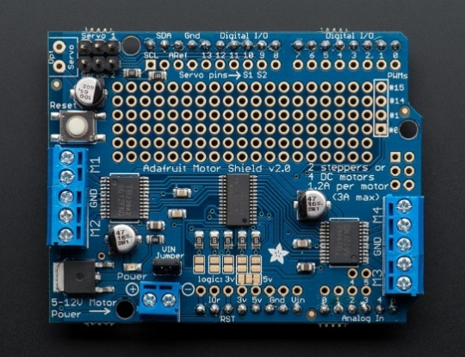
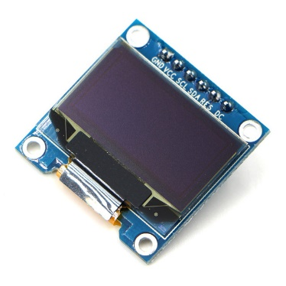
II. Contrôle du suivi
2. Matériel
TLE4905L :
Capteur à effet Hall
ESP32 : Microcontrôleur
SSD1306 : Écran
Adafruit Motor Drive :
Contrôleur des moteurs
Moteur pas-à-pas
Chaine d’information
11

Slide 12
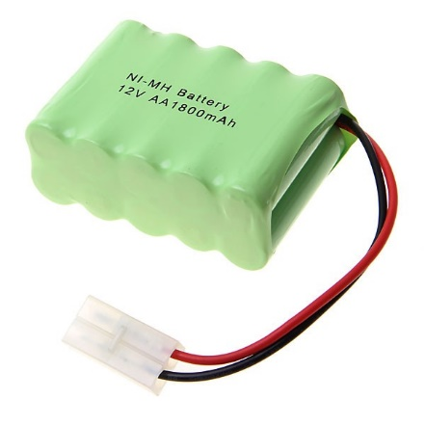
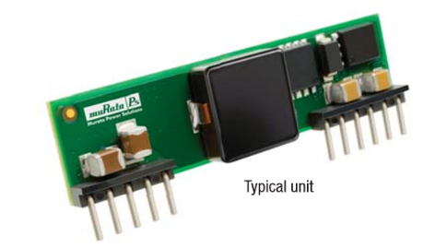
II. Contrôle du suivi
2. Matériel
Convertisseur DC/DC
ESP32 : Microcontrôleur
Batterie
11,8V / 1800mAh
5V
10A moyen max
16A instantané max
3,3V
1A moyen max
1A instantané max
Chaine d’énergie
12

Slide 13
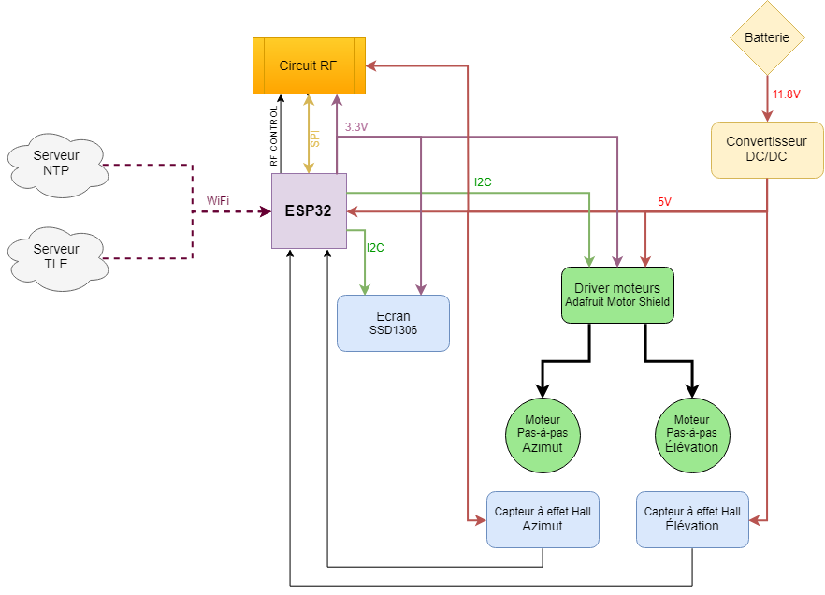
II. Contrôle du suivi
2. Matériel
13

Slide 14
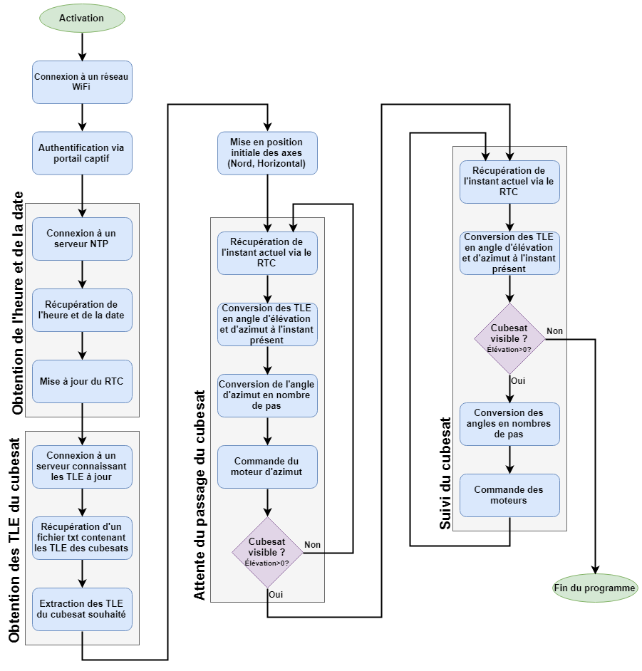
II. Contrôle du suivi
3. Logiciel
14

Slide 15
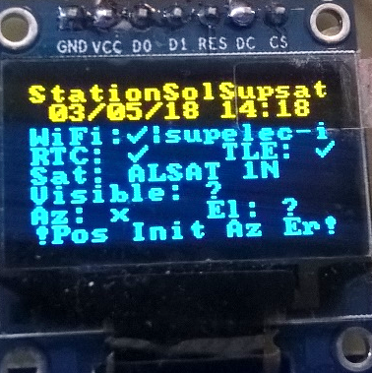
II. Contrôle du suivi
3. Logiciel
 | Texte statique
 | Date
 | Heure
 | Signale l’état d’un élément : x , ? ou ✓
 | Azimut actuel
 | Elévation actuelle
 | Informations sur l’état ou indique l’erreur
 | Nom du réseau WiFi (tronqué si trop long)
 | Nom du satellite suivi (tronqué si trop long)
S | t | a | t | i | o | n | S | o | l | S | u | p | s | a | t
 | 0 | 1 | / | 0 | 5 | / | 1 | 8 |  | 1 | 7 | h | 2 | 0
W | i | F | i | : | ✓ | | | s | u | p | e | l | e | c | - | i
R | T | C | : |  | ✓ |  |  |  |  | T | L | E | : |  | ✓
S | a | t | : |  | S | W | I | S | S | C | U | B | E
V | i | s | i | b | l | e | : |  | x
A | z | : | 1 | 3 | 2 | ° |  |  | E | l | : | - | 2 | 5 | °
 | A | t | t | e | n | t | e |  | V | i | s | i | b | .
S | t | a | t | i | o | n | S | o | l | S | u | p | s | a | t
 | 0 | 1 | / | 0 | 5 | / | 1 | 8 |  | 1 | 7 | h | 2 | 1
W | i | F | i | : | ✓ | | | s | u | p | e | l | e | c | - | i
R | T | C | : |  | ✓ |  |  |  |  | T | L | E | : |  | ✓
S | a | t | : |  | A | L | S | A | T |  | 1 | N
V | i | s | i | b | l | e | : |  | ?
A | z | : |  | x |  |  |  |  | E | l | : |  | ?
! | P | o | s |  | I | n | i | t |  | A | z |  | E | r | !
Affichage
15

Slide 16
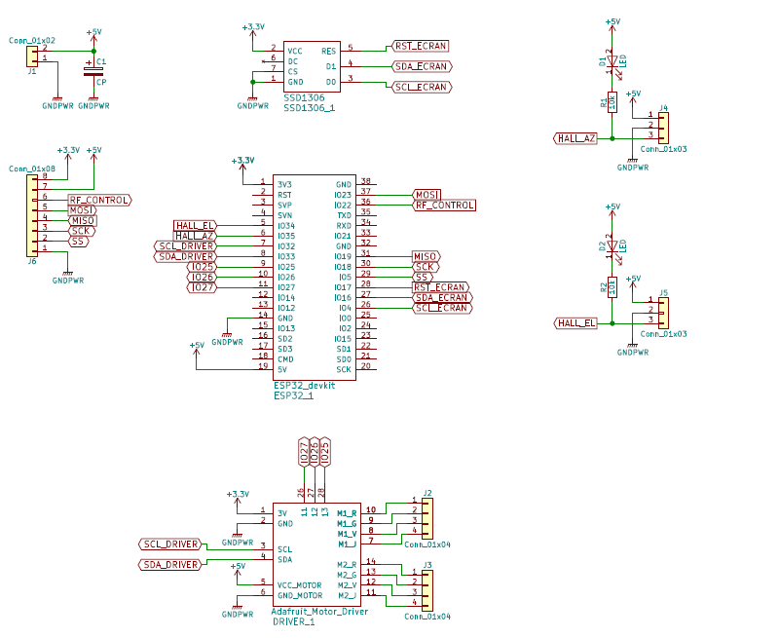
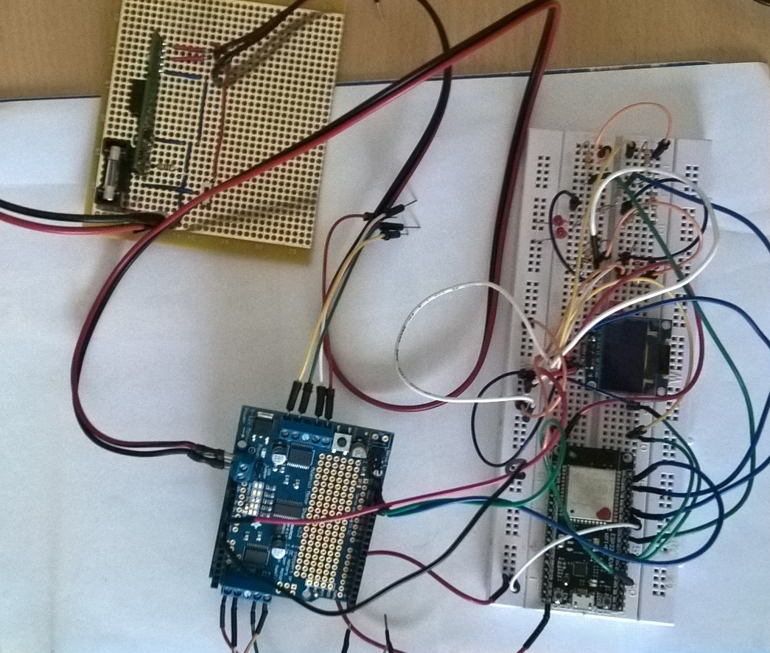
II. Contrôle du suivi
4. Réalisation
Circuit principal de contrôle
Prototype et schémas
16
Circuit d’adaptation d’un capteur

Slide 17
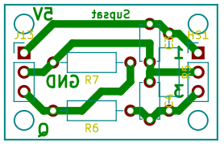
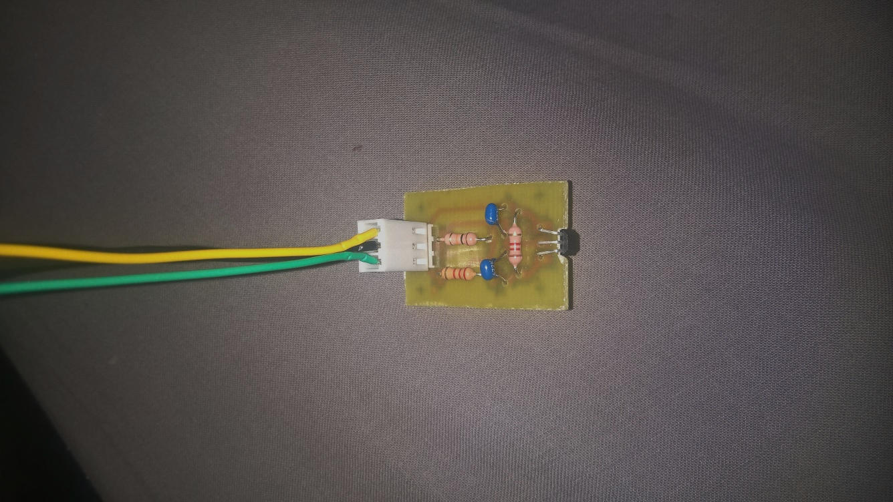
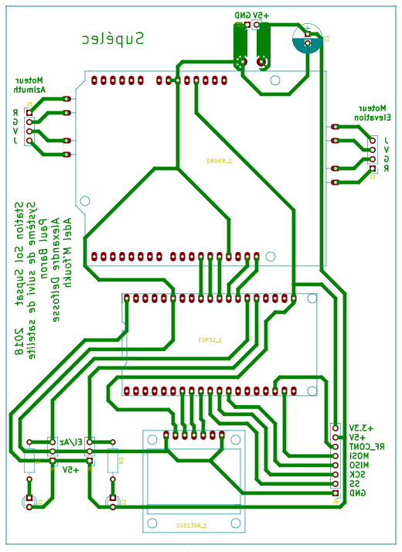
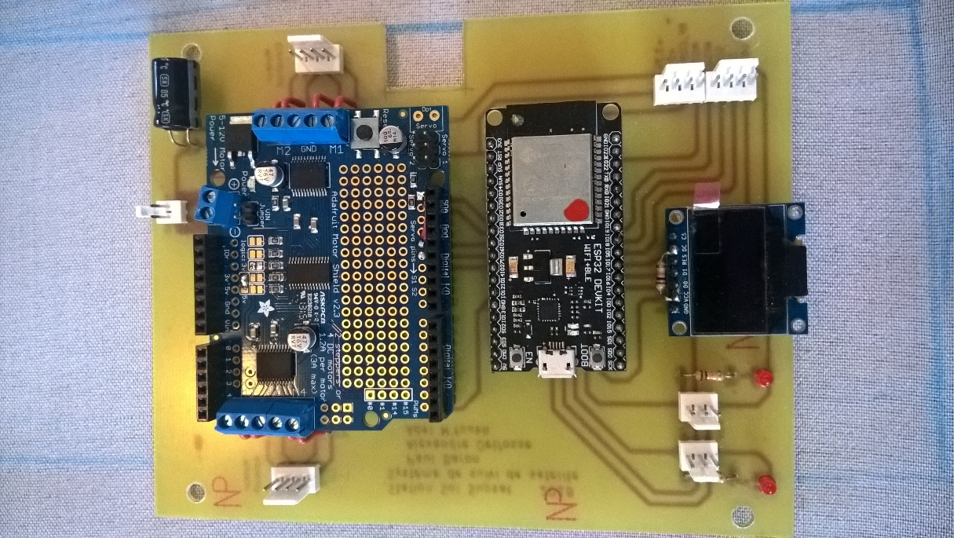
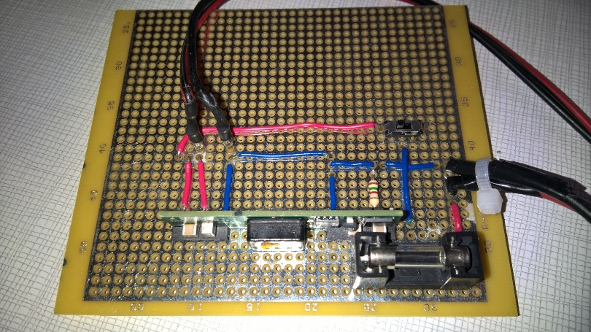
II. Contrôle du suivi
4. Réalisation
Circuit d’adaptation d’un capteur à effet Hall
Circuit du convertisseur de tension
Circuit principal de contrôle
Circuits imprimés
17

Slide 18
II. Contrôle du suivi
4. Réalisation
Source de l’imprécision | Ordre de grandeur
Moteur pas-à-pas | 0,03°
Jeux mécaniques | 1,5°
TLE | 0,008° / jour d’ancienneté des TLE
Date et heure | 0,06° / seconde d’écart
Bibliothèque | Auteur | Licence | Conditions d’utilisation
SGP4 | David Vallado et Hopperpop | MIT | Droit illimité de l'utiliser, le copier, le modifier, le fusionner, le publier, le distribuer, le vendre et de changer sa licence. La seule obligation est de mettre le nom des auteurs avec la notice de copyright.
Motor Shield | ShellAddicted | BSD | Droit illimité de l'utiliser, le copier, le modifier, le fusionner, le publier, le distribuer, le vendre et de changer sa licence.
SSD1306 | yanbe | Apache 2.0 | Modification autorisée et distribution du code sous toute forme. Obligation du maintien du copyright lors de toute modification.
Autres | IDF d’Espressif | Apache 2.0
Précision et licences
18

Slide 19
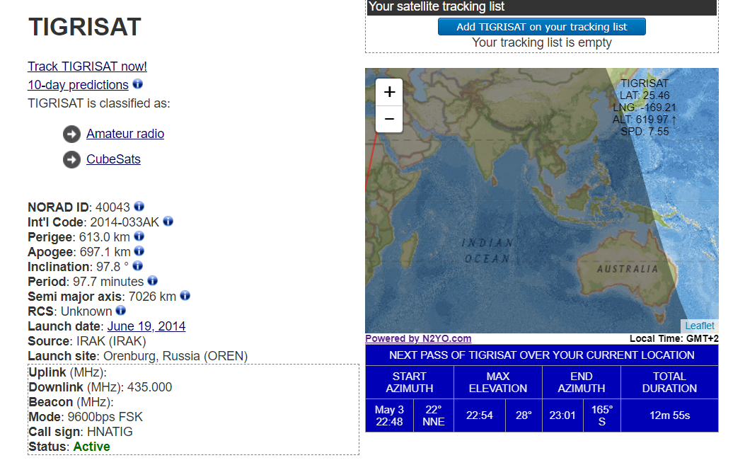
II. Contrôle du suivi
Heure: Thu May 3 22:48:09 2018 TIGRISAT : Az:21.891096' / El:-0.132035' / Distance:3046.241494km Lat:71.960245' / Long:33.829307' / Altitude:683.221034km Heure: Thu May 3 22:48:12 2018 TIGRISAT : Az:22.058264' / El:0.038952' / Distance:3027.359386km Lat:71.796014' / Long:33.561826' / Altitude:683.309658km
Heure: Thu May 3 22:54:42 2018 TIGRISAT : Az:93.332656' / El:28.487812' / Distance:1264.678348km Lat:49.164173' / Long:16.498903' / Altitude:690.997456km Heure: Thu May 3 22:54:45 2018 TIGRISAT : Az:94.113463' / El:28.489484' / Distance:1264.663920km Lat:49.045181' / Long:16.452191' / Altitude:691.018879km Heure: Thu May 3 22:54:47 2018 TIGRISAT : Az:95.284426' / El:28.481604' / Distance:1264.940200km Lat:48.866665' / Long:16.382463' / Altitude:691.050711km
Heure: Thu May 3 23:01:15 2018 TIGRISAT : Az:165.393346' / El:0.125413' / Distance:3035.356509km Lat:25.603479' / Long:9.524067' / Altitude:692.660275km Heure: Thu May 3 23:01:18 2018 TIGRISAT : Az:165.555729' / El:-0.045660' / Distance:3054.30840km Lat:25.422685' / Long:9.481200' / Altitude:692.657699km
4. Réalisation
Informations du site n2yo
Informations collectées durant le suivi
Essai
19

Slide 20
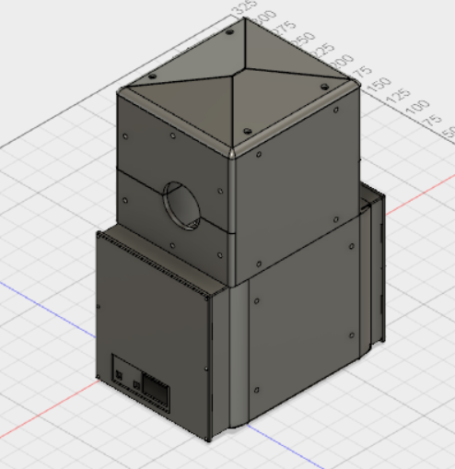
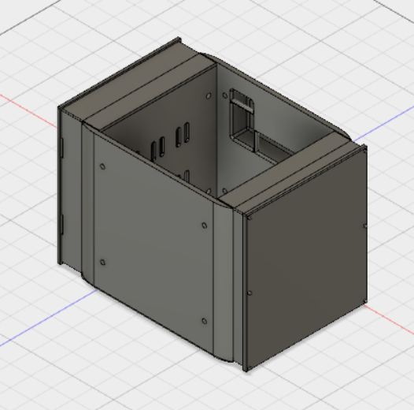
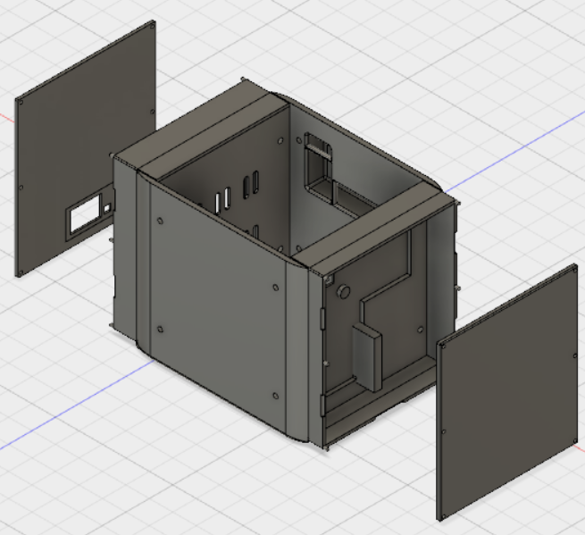
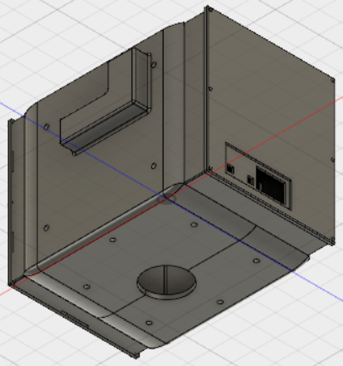
II. Contrôle du suivi
4. Réalisation
Boitier de la partie basse (vue de dessus, éclatée et de dessous)
Boitier entier
Boitier
20

Slide 21
II. Contrôle du suivi
5. Conclusion
Système conforme :
Fonctionnel
Précis
Assez rapide
Travail restant :
Implémentation du traitement de l’émission / réception sur ESP32
Rendre la station nomade
21

Slide 22
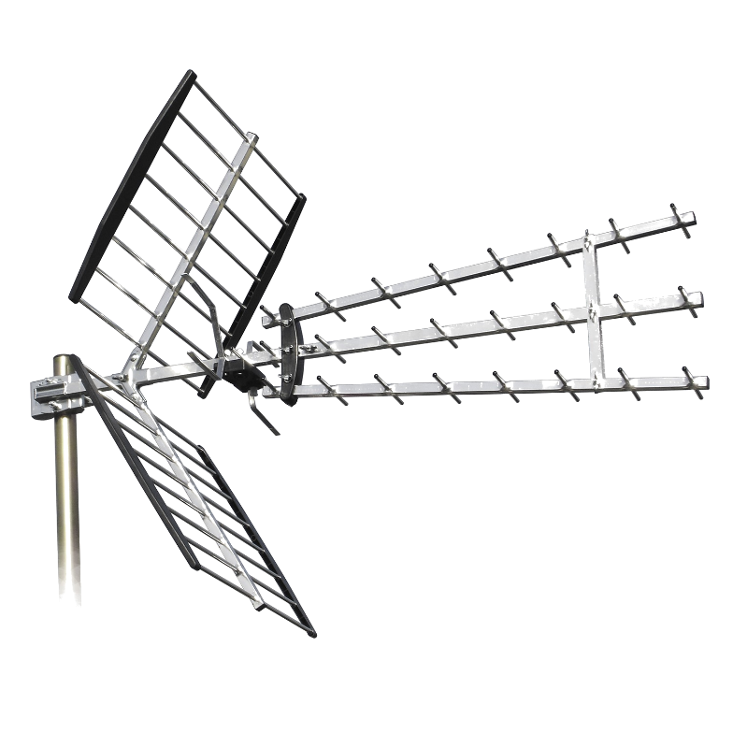

Station Sol
III. Réception et émission
Architecture
Bilan de liaison
Choix et alimentation de l’antenne
Réalisation et essai de l’antenne
Circuit RF
Conclusion
22

Slide 23
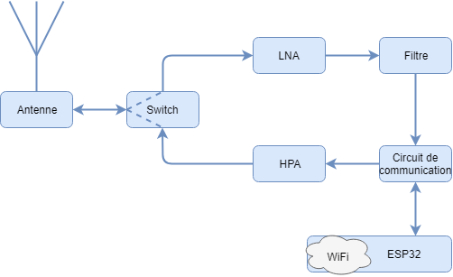
III. Réception et émission
1. Architecture
Émission et réception sur avec la même antenne à la même fréquence
Fréquence : 433,5 MHz
Traitement des données à émettre et reçues par l’ESP32
23

Slide 24
III. Réception et émission
2. Bilan de liaison
24

Slide 25
III. Réception et émission
2. Bilan de liaison
Plancher de bruit
25

Slide 26
III. Réception et émission
2. Bilan de liaison
Élévation (°) | Puissance émise (dBW)
 | -10 | -3 | 0 | 1,8 | 3
90 | 27 | 34 | 37 | 39 | 40 | Eb/N0 (dB)
52 | 25 | 32 | 35 | 37 | 38
40 | 23 | 30 | 33 | 35 | 36
32 | 22 | 29 | 32 | 34 | 35
27 | 21 | 28 | 31 | 33 | 34
23 | 20 | 27 | 30 | 32 | 33
20 | 19 | 26 | 29 | 31 | 32
17 | 18 | 25 | 28 | 30 | 31
14 | 17 | 24 | 27 | 29 | 30
12 | 17 | 24 | 27 | 28 | 30
11 | 16 | 23 | 26 | 28 | 29
9 | 15 | 22 | 25 | 27 | 28
8 | 15 | 22 | 25 | 27 | 28
6 | 14 | 21 | 24 | 26 | 27
5 | 14 | 21 | 24 | 26 | 27
4 | 13 | 20 | 23 | 25 | 26
3 | 13 | 20 | 23 | 25 | 26
2 | 12 | 19 | 22 | 24 | 25
1 | 12 | 19 | 22 | 24 | 25
0 | 12 | 19 | 22 | 23 | 25
26

Slide 27
III. Réception et émission
2. Bilan de liaison
27

Slide 28
III. Réception et émission
2. Bilan de liaison
28

Slide 29
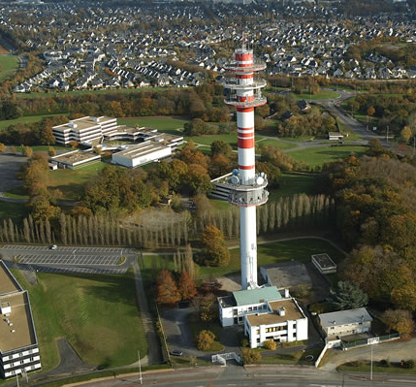
III. Réception et émission
3. Choix de l’antenne
Cahier des charges antenne
-Fréquence centrale de 433,5MHz
-Polarisation circulaire
-Gain élevé (>=14dB)
-Directive
29

Slide 30
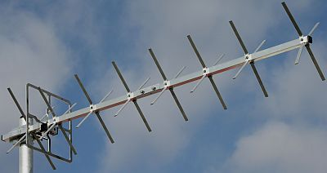
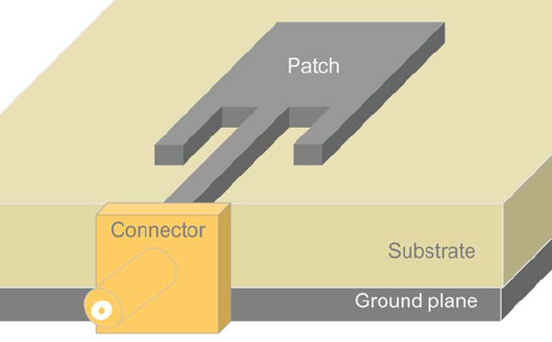
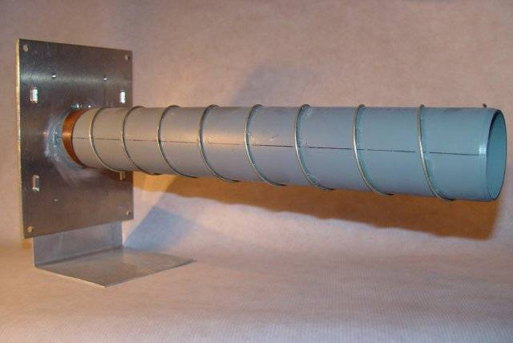
III. Réception et émission
3. Choix de l’antenne
Choix de l’antenne :
-Antenne crossed-Yagi
-Antenne hélicoïdale
-Antenne patch
30

Slide 31
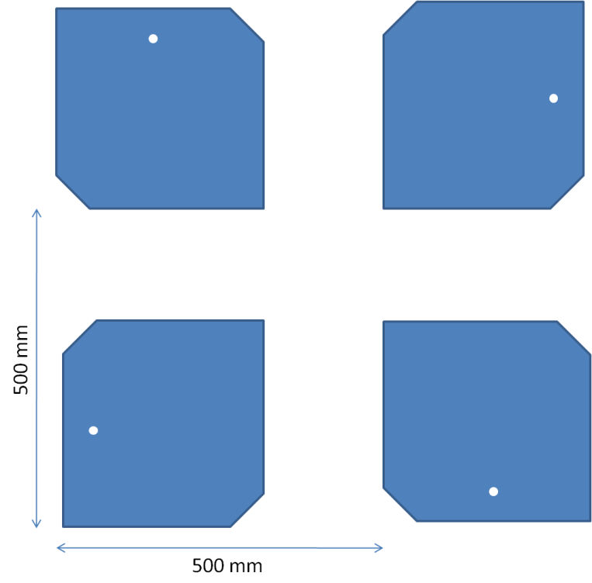
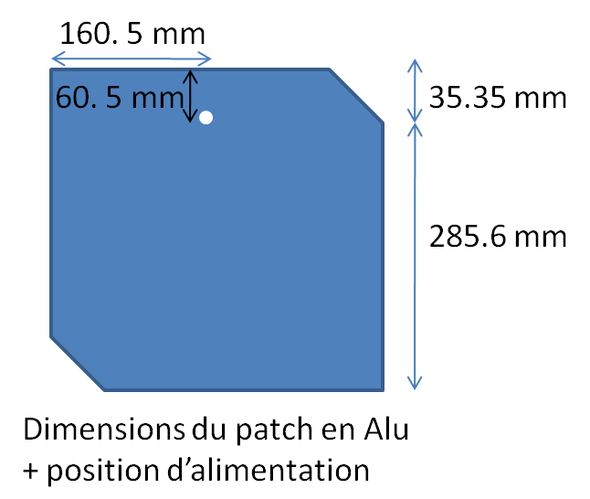
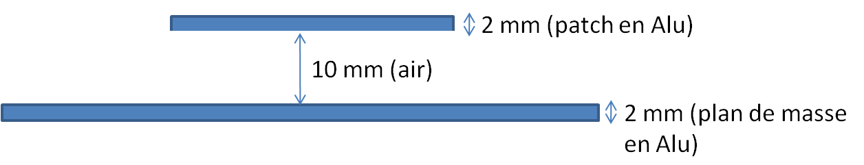
III. Réception et émission
3. Choix de l’antenne
Dimensionnement pour un réseau d’antenne patch à 433,5 MHz
Réseau de 4 patchs
31

Slide 32
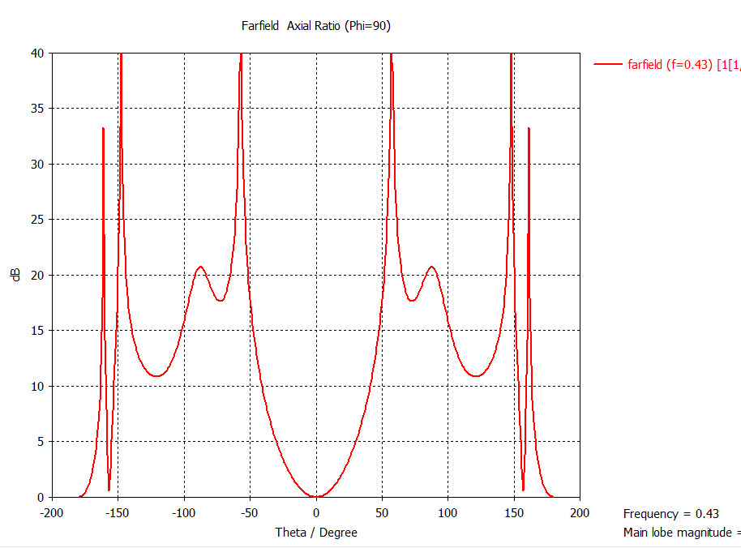
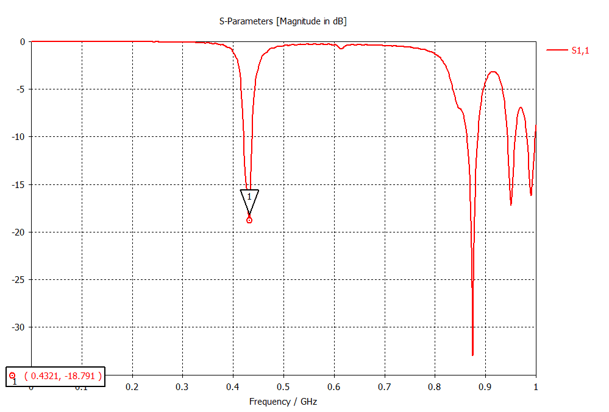
III. Réception et émission
3. Choix de l’antenne
Caractéristiques en simulation sous CST :
Rapport d’ellipticité
Adaptation d’entrée
32

Slide 33
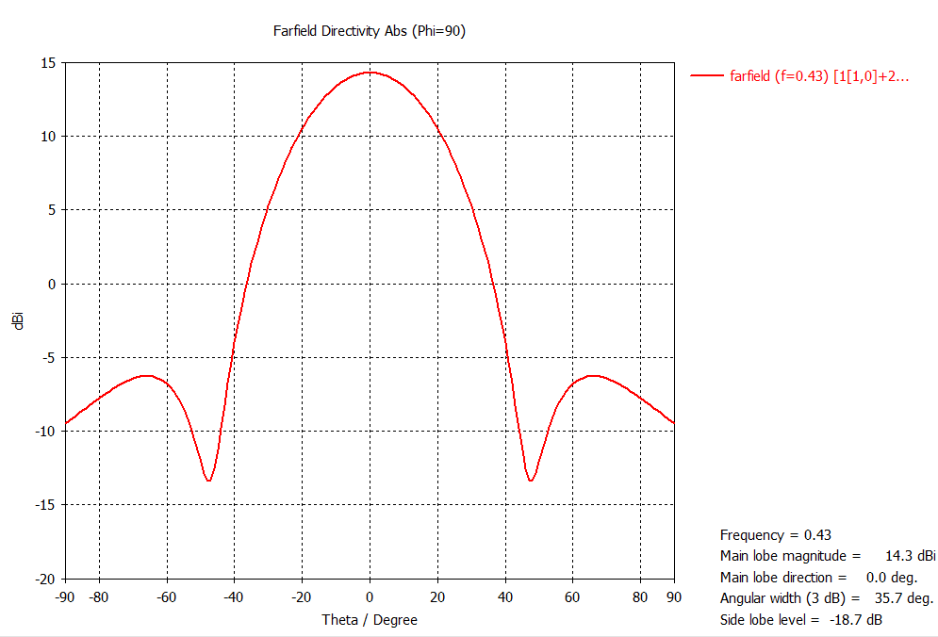
III. Réception et émission
3. Choix de l’antenne
Diagramme de gain :
Source de l’imprécision | Ordre de grandeur
Moteur pas-à-pas | 0,03°
Jeux mécaniques | 1,5°
TLE | 0,008° / jour d’ancienneté des TLE
Date et heure | 0,06° / seconde d’écart
33

Slide 34
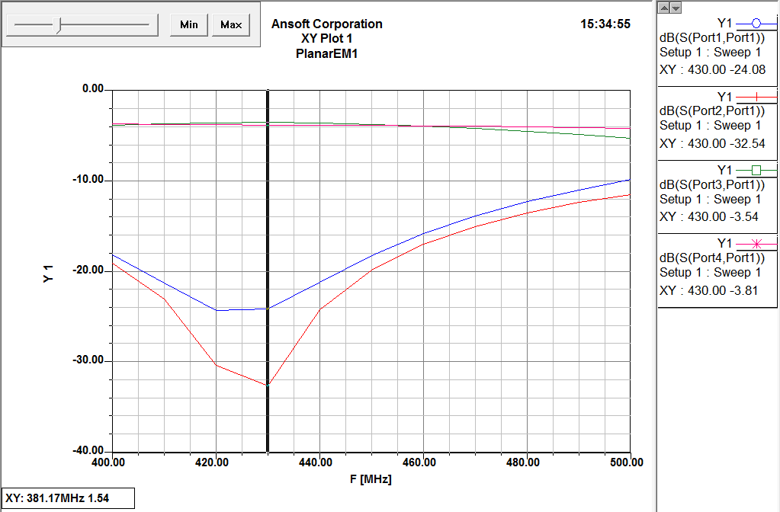
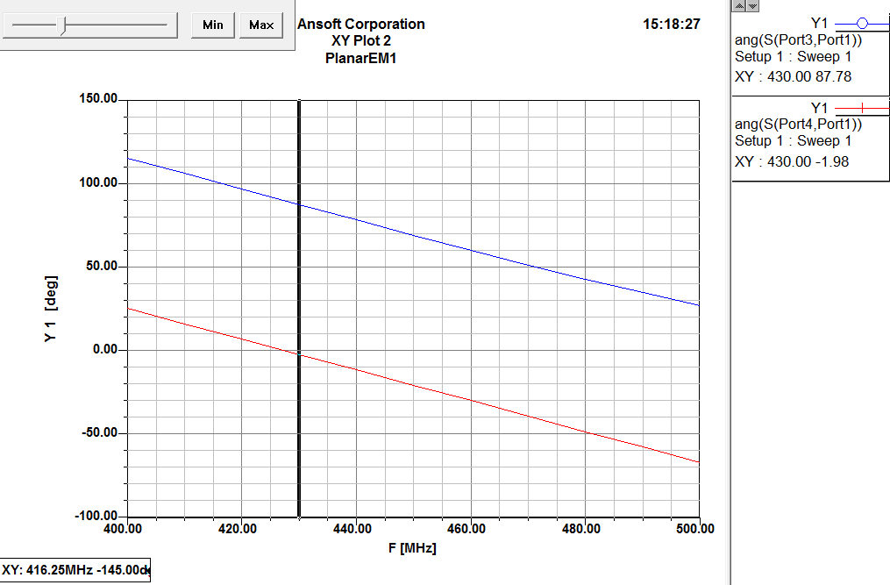
III. Réception et émission
3. Alimentation de l’antenne
L=95.5, w=3
w=3
Simulation du coupleur 3dB/90° :
L=98, w=3
34

Slide 35
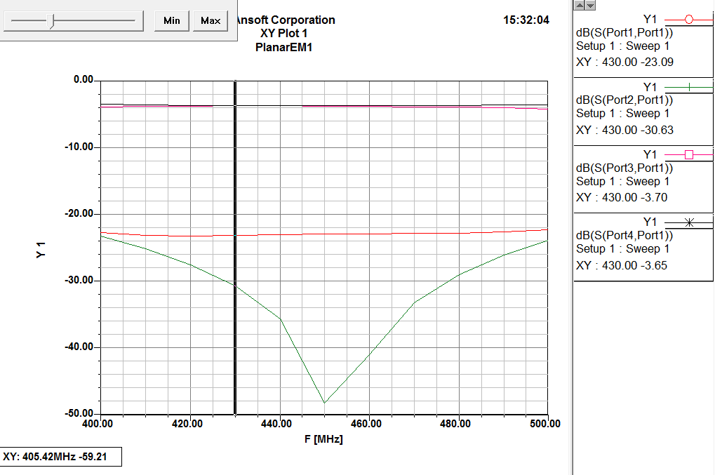
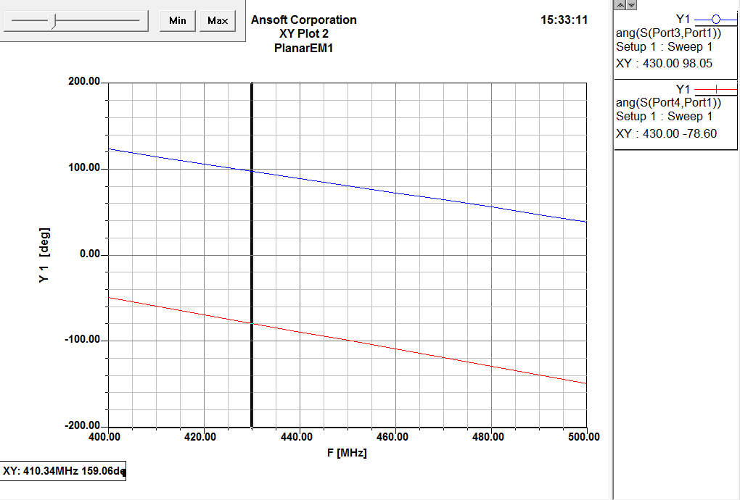
III. Réception et émission
L=96, w=1.6
3. Alimentation de l’antenne
L=33.2
Simulation du coupleur 3dB/180° :
L=29.6
L=15
L=96, w=1.6
L=10
L=29.6
L=33
L=33
35

Slide 36
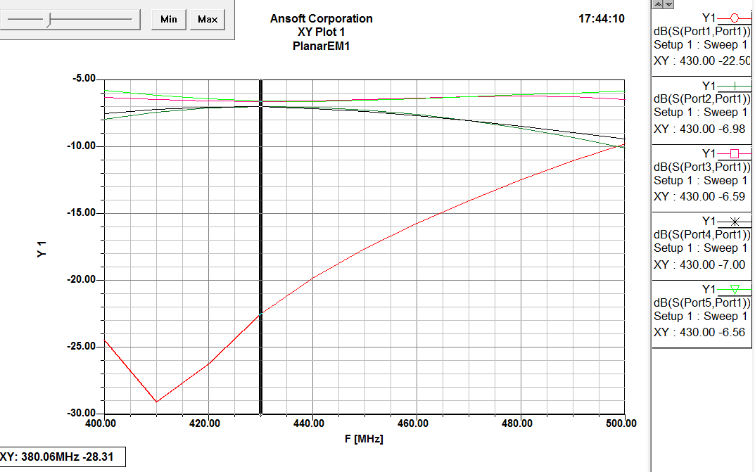
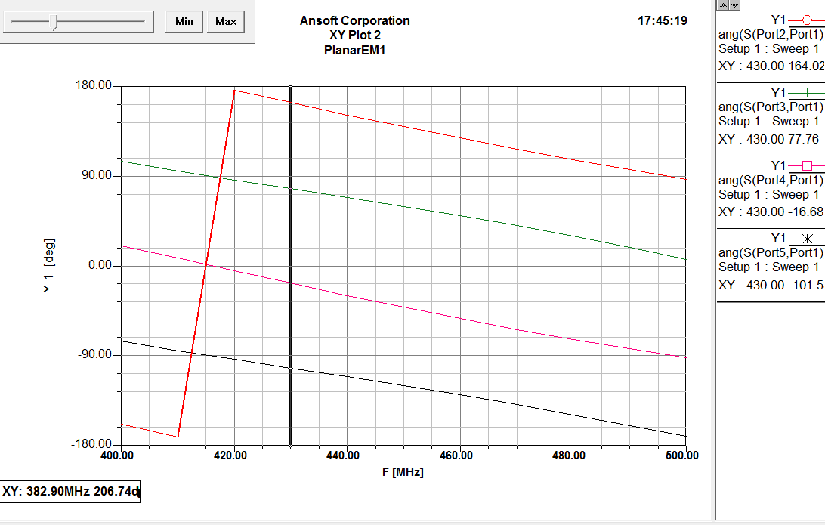
III. Réception et émission
3. Alimentation de l’antenne
Réseau d’alimentation des 4 patchs
36

Slide 37
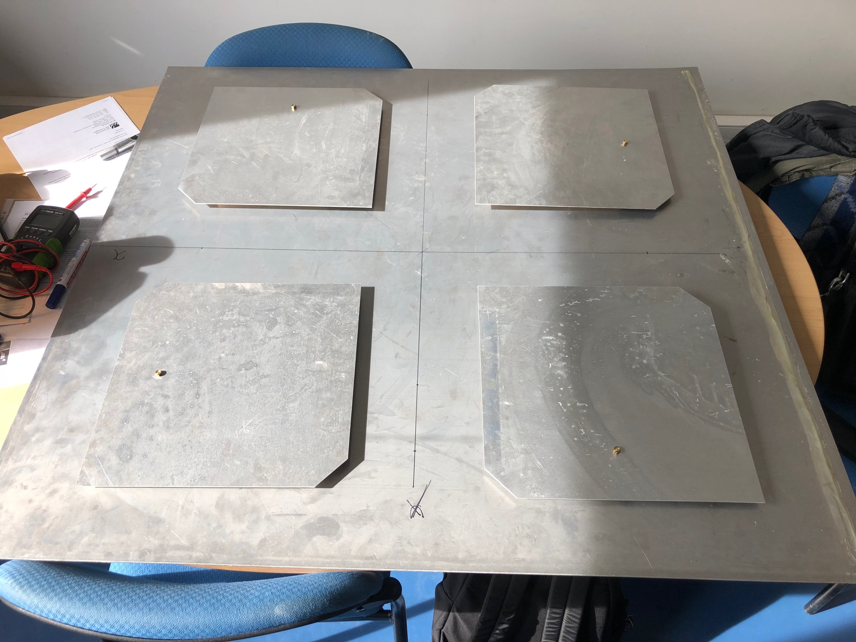
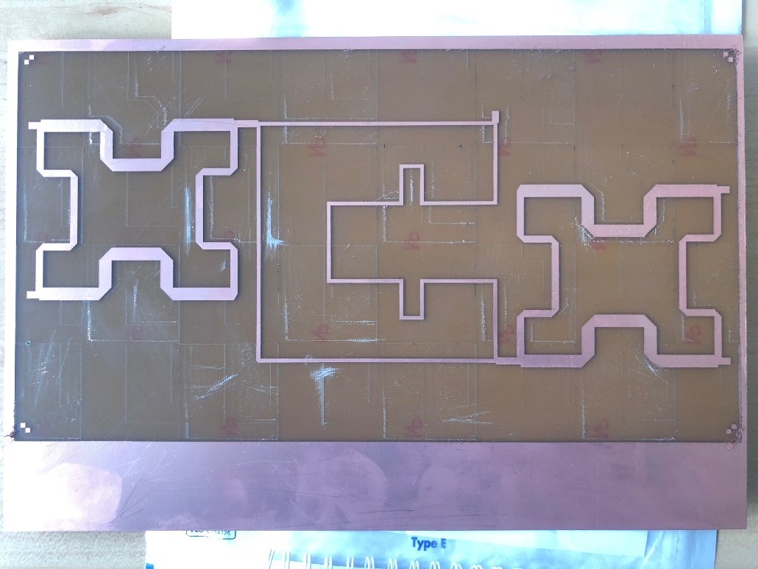
III. Réception et émission
4. Réalisation
Prototype du coupleur de rotation séquentielle
Prototype de l’antenne
37

Slide 38


III. Réception et émission
4. Essai de l’antenne
Passage du satellite
Visualisation de l’émission du satellite
38

Slide 39





III. Réception et émission
5. Circuit RF
LNA :
Consommation : 60mA
Filtre SAW :
Passif
39

Slide 40


III. Réception et émission
5. Circuit RF
Switch :
Tranceiver :
Pertes : <0,4dB
Haute isolation : 40dB
Consommation négligeable
Modulation GMSK/BFSK
Débit 1,2Kbps ; 9,6Kbps …
Sensibilité élevée (< 100dBm)
Consommation maximale : 85mA
HPA :
Puissance RF : 5W
Consommation :1A
40

Slide 41

III. Réception et émission
5. Circuit RF
41

Slide 42
III. Réception et émission
6. Conclusion
Antenne :
Simulation et essai prometteurs
En cours de fabrication en matériaux grillagés
Circuit RF :
PCB quasiment achevé, le design semble fiable
La majorité des composants sont achetés
Manque LNA, tranceiver et quelques composants passifs
Reste à faire :
Montage de l’antenne et fixation sur le système de tracking
Réalisation du circuit RF et soudage des composants
Implémentation de la liaison entre l’ESP32 et le tranceiver SI4463
Essai de l’ensemble
42

Slide 43
Conclusion
Avancement :
Suivi fonctionnel
Boitier partiellement terminé
Antenne et chaine de réception en fabrication
Ressenti :
Projet multidisciplinaire et enrichissant
Approfondissement des matières étudiées
Aspect pratique et varié intéressant
Implication dans le projet grâce à sa durée
43

Slide 44

Merci de votre attention !
44

